Slide 1
Педагогический совет на тему: «Деятельностный подход – методологическая основа новых образовательных стандартов»
29 октября 2015г

Slide 2
«Скажи мне
– и я забуду.
Покажи мне
– и я запомню.
Дай мне действовать самому
– и я научусь!»
Китайская мудрость

Slide 3
Четыре столпа,
на которых основывается образование:
научиться познавать;
научиться делать;
научиться жить вместе;
научиться быть.

Slide 4
Наши задачи:
научить получать знания (учить учиться)
научить работать и зарабатывать (учение для труда)
научить жить (учение для бытия)
научить жить вместе (учение для совместной жизни)

Slide 6
Деятельностный подход
как концептуальная основа ФГОС общего образования
Обеспечивает:
формирование готовности личности к саморазвитию и непрерывному образованию;
проектирование и конструирование социальной среды развития обучающихся в системе образования;
активную учебно-познавательную
деятельность обучающихся
построение образовательного процесса с
учётом индивидуальных возрастных,
психологических и физиологических
особенностей обучающихся.

Slide 7
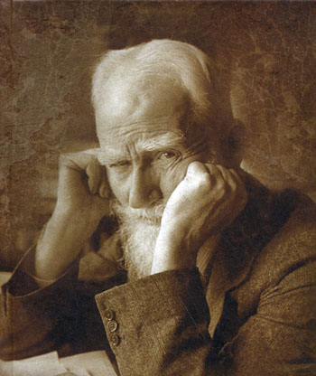
Б. Шоу
Единственный путь, ведущий к знанию -
это деятельность

Slide 8
Деятельностный метод -
это метод обучения,
при котором ребенок не получает знания
в готовом виде, а добывает их
в процессе собственной
учебно-познавательной деятельности.

Slide 9
В жизни нам постоянно приходится решать проблемы!
Решение проблем в жизни
1. Жизнь ставит нас в ситуацию затруднения. Мы формулируем цель: «Чего мы хотим добиться?».
2. Мы обдумываем варианты решения, определяем, хватит ли знаний и умений.
3. Мы пытаемся решить проблему (при необходимости добывая новые знания).
4. Получив результат, мы сравниваем его с целью. Делаем вывод – добились своего или нет.
Структура традиционного урока
1. Учитель проверяет д/з учеников.
2. Учитель объявляет новую тему.
3. Учитель объясняет новую тему.
4. Учитель организует закрепление знаний учениками.

Slide 10
Требования к современному уроку
Изменение парадигмы образования: от знаниевой к компетентностной.
Изменение содержания образования и форм, приёмов и методов, технологий.
Изменение педагогической позиции «ученик – учитель».
Формирование внутренних мотивов деятельности ученика.
Личностное целеполагание и личностное содержание материала.
Рефлексия результатов образовательной деятельности.

Slide 11
Учитель на современном уроке:
учит детей определять границы своего знания, видеть проблему и ставить проблемные вопросы;
создает условия для выстраивания ребенком индивидуальной траектории изучения предмета;
принимает и поощряет, выражаемую учеником, собственную позицию, иное мнение, обучает корректным формам их выражения;
использует разнообразные формы, методы и
приемы обучения, повышающие степень
активности учащихся в учебном процессе;

Slide 12
Учитель на современном уроке:
обучает учащихся правильно ставить и адресовать вопросы;
учит детей работать по правилу и творчески;
добивается осмысления учебного материала всеми учащимися, используя для этого специальные приемы;
стремиться оценивать реальное продвижение
каждого ученика, поощряет и поддерживает
минимальные успехи.

Slide 13
Требования к уроку | Традиционный урок | Урок современного типа
Объявление темы урока | Учитель сообщает учащимся | Формулируют сами учащиеся
Сообщение целей и задач | Учитель формулирует и сообщает учащимся, чему должны научиться | Формулируют сами учащиеся, определив границы знания и незнания
Планирование | Учитель сообщает учащимся, какую работу они должны выполнить, чтобы достичь цели | Планирование учащимися способов достижения намеченной цели
Практическая деятельность учащихся | Под руководством учителя учащиеся выполняют ряд практических задач (чаще применяется фронтальный метод организации деятельности) | Учащиеся осуществляют учебные действия по намеченному плану (применяется групповой, индивидуальный методы)
Осуществление контроля | Учитель осуществляет контроль за выполнением учащимися практической работы | Учащиеся осуществляют контроль (применяются формы самоконтроля, взаимоконтроля)
Осуществление коррекции | Учитель в ходе выполнения и по итогам выполненной работы учащимися осуществляет коррекцию | Учащиеся формулируют затруднения и осуществляют коррекцию самостоятельно
Оценивание учащихся | Учитель осуществляет оценивание учащихся за работу на уроке | Учащиеся дают оценку деятельности по её результатам (самооценивание, оценивание результатов деятельности товарищей)
Итог урока | Учитель выясняет у учащихся, что они запомнили | Проводится рефлексия
Домашнее задание | Учитель объявляет и комментирует (чаще – задание одно для всех) | Учащиеся могут выбирать задание из предложенных учителем с учётом индивидуальных возможностей

Slide 14
Организация планирования урока
Моделирование:
процесс определения основных его параметров, эскиз урока, начальный этап перевода теории урока в практику.
Проектирование:
этап разработки компонентов педагогического процесса (задач, принципов, содержания, методов, форм учебной деятельности).
Конструирование:
создание технологии обучения учащихся как процесса освоения ими учебного материала.
Сценирование образовательной ситуации
обучение способам деятельности, при необходимости -
изменение плана урока в соответствии с вариантами
непонимания и типами ошибок обучающихся.

Slide 15
Типология урока
Традиционные уроки | Уроки деятельностной направленности
Урок формирования знаний Урок формирования и совершенствования знаний Урок совершенствования знаний Урок закрепления и совершенствования знаний Урок обобщения и систематизации знаний Урок контроля знаний, умений и навыков Урок коррекции знаний, умений и навыков Комбинированный урок | Урок «открытия» нового знания; Урок рефлексии; Урок общеметодологичес- кой направленности; Урок развивающего контроля.

Slide 16
Урок «открытия» нового знания
Деятельностная цель: формирование
у учащихся умений реализации новых способов действия.
Содержательная цель: расширение понятийной базы за счёт включения в неё новых элементов.

Slide 17
Структура урока «открытия» нового знания
1)этап мотивации к учебной деятельности;
2) этап актуализации и пробного учебного действия;
3) этап выявления места и причины затруднения;
4) этап построения проекта выхода из затруднения;
5) этап реализации построенного проекта;
6) этап первичного закрепления с проговариванием во внешней речи;
7) этап самостоятельной работы с самопроверкой по эталону;
8) этап включения в систему знаний и повторения;
9) этап рефлексии учебной деятельности на уроке.

Slide 18
Урок рефлексии
Деятельностная цель: формирование у учащихся способностей к рефлексии коррекционно-контрольного типа и реализации коррекционной нормы (фиксирование собственных затруднений в деятельности, выявление их причин, построение и реализация проекта выхода из затруднения и т.д.).
Содержательная цель: закрепление и при
необходимости коррекция изученных
способов действий - понятий, алгоритмов и
т.д.

Slide 19
Структура урока рефлексии
1) этап мотивации к коррекционной деятельности;
2) этап актуализации и пробного учебного действия;
3) этап локализации индивидуальных затруднений;
4) этап построения проекта коррекции выявленных затруднений;
5) этап реализации построенного проекта;
6) этап обобщения затруднений во внешней речи;
7) этап самостоятельной работы с самопроверкой по эталону;
8) этап включения в систему знаний и повторения;
9) этап рефлексии учебной деятельности на уроке.

Slide 20
Урок развивающего контроля
Деятельностная цель: формирование у учащихся способностей к осуществлению контрольной функции.
Содержательная цель: контроль и самоконтроль изученных понятий и алгоритмов.

Slide 21
Структура урока развивающего контроля
1) этап мотивации к контрольно-коррекционной деятельности;
2) этап актуализации и пробного учебного действия;
3) этап локализации индивидуальных затруднений;
4) этап построения проекта коррекции выявленных затруднений;
5) этап реализации построенного проекта;
6) этап обобщения затруднений во внешней речи;
7) этап самостоятельной работы с самопроверкой по эталону;
8) этап решения заданий творческого уровня;
9) этап рефлексии контрольно-коррекционной деятельности.

Slide 22
Урок общеметодологической направленности
Деятельностная цель: формирование у учащихся деятельностных способностей и способностей к структурированию и систематизации изучаемого предметного содержания.
Содержательная цель: построение обобщенных деятельностных норм и выявление теоретических основ развития содержательно-методических
линий курсов.

Slide 23
Структура урока общеметодологической направленности
1) Этап мотивации к учебной деятельности.
2) Этап актуализации и фиксирования индивидуального затруднения в пробном учебном действии.
3) Этап закрепления с проговариванием во внешней речи.
4) Этап включения изученного в систему знаний.
5) Этап рефлексии учебной деятельности на уроке.

Slide 24
Практическая работа
необходимо найти общие этапы в структуре уроков деятельностной направленности, указать их отличия

Slide 25
Структура урока «открытия» нового знания | Структура урока рефлексии | Структура урока развивающего контроля | Структура урока общеметодологической направленности
1)этап мотивации к учебной деятельности; 2) этап актуализации и пробного учебного действия; 3) этап выявления места и причины затруднения; 4) этап построения проекта выхода из затруднения; 5) этап реализации построенного проекта; 6) этап первичного закрепления с проговариванием во внешней речи; 7) этап самостоятельной работы с самопроверкой по эталону; 8) этап включения в систему знаний и повторения; 9) этап рефлексии учебной деятельности на уроке. | 1) этап мотивации к коррекционной деятельности; 2) этап актуализации и пробного учебного действия; 3) этап локализации индивидуальных затруднений; 4) этап построения проекта коррекции выявленных затруднений; 5) этап реализации построенного проекта; 6) этап обобщения затруднений во внешней речи; 7) этап самостоятельной работы с самопроверкой по эталону; 8) этап включения в систему знаний и повторения; 9) этап рефлексии учебной деятельности на уроке. | 1) этап мотивации к контрольно-коррекционной деятельности; 2) этап актуализации и пробного учебного действия; 3) этап локализации индивидуальных затруднений; 4) этап построения проекта коррекции выявленных затруднений; 5) этап реализации построенного проекта; 6) этап обобщения затруднений во внешней речи; 7) этап самостоятельной работы с самопроверкой по эталону; 8) этап решения заданий творческого уровня; 9) этап рефлексии контрольно-коррекционной деятельности. | 1) Этап мотивации к учебной деятельности. 2) Этап актуализации и фиксирования индивидуального затруднения в пробном учебном действии. 3) Этап закрепления с проговариванием во внешней речи. 4) Этап включения изученного в систему знаний. 5) Этап рефлексии учебной деятельности на уроке.

Slide 26
Цель урока деятельностной направленности–
обучить самостоятельному решению проблем.
Средство – открытие знаний вместе с детьми.
Традиционный урок
1. Проверка д/з учеников учителем.
2. Объявление темы учителем.
3. Объяснение темы учителем.
4. Закрепление знаний учениками.
Урок
«открытия» нового знания
1. Создание проблемной ситуации учителем и формулирование проблемы учениками.
2. Актуализация учениками своих знаний.
3. Поиск решения проблемы учениками.
4. Выражение решения.
5. Применение знаний учениками.

Slide 27
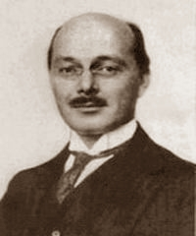
Посредственный учитель излагает.
Хороший учитель объясняет.
Выдающийся учитель показывает.
Великий учитель ………………………………….
вдохновляет.
У.Уорд

Slide 28
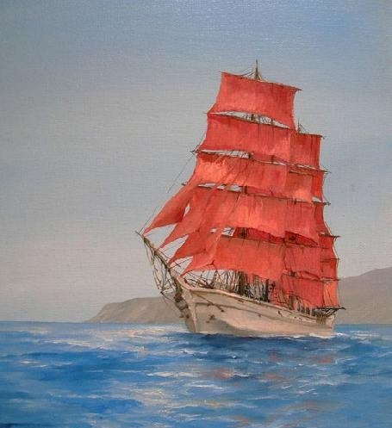
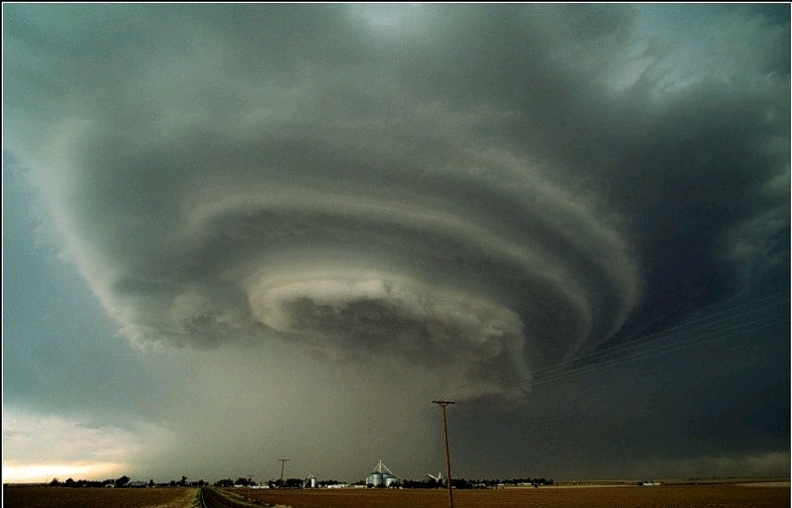
ФГОС: стихийное бедствие или осуществление мечты?
Решение за вами!

